Slide 1


Contraloría Social para el Programa Presupuestario S247 denominado Programa para el Desarrollo Profesional Docente (PRODEP)
22 de octubre de 2026

Slide 2


I. REGISTRO DE ASISTENCIA

Slide 3
BENEFICIARIOS PRODEP
NO. | Nombre del Beneficiario | Cargo | Asiste
1 | Amador Mendoza Evelin | Profesor de Tiempo Completo
2 | Arroyo López Carlos | Profesor de Tiempo Completo
3 | Bautista De León Haydeé | Profesor de Tiempo Completo
4 | Blas Sánchez Luis Ángel | Profesor de Tiempo Completo
5 | Carbajal Fosado Arely | Profesor de Tiempo Completo
6 | Cruz Suárez Silvia Denisse | Profesor de Tiempo Completo
7 | Fosado Cuevas Aridaid | Profesor de Tiempo Completo
8 | Fosado Ramos Gerardo | Profesor de Tiempo Completo
9 | Galindo González Oscar | Profesor de Tiempo Completo
10 | Galindo Mentle Margarita | Profesor de Tiempo Completo
11 | Gallardo Sandoval Araceli | Profesor de Tiempo Completo
12 | Hernández Briones Benjamín Manuel | Profesor de Tiempo Completo
13 | Licona González Marlon | Profesor de Tiempo Completo

Slide 4

II. Conformación del Comité

Slide 5
INTEGRANTES DEL COMITÉ DE CONTRALORÍA SOCIAL
NO. | Nombre del Beneficiario | Cargo | Asiste
1 |  | Profesor de Tiempo Completo
2 |  | Profesor de Tiempo Completo
3 |  | Profesor de Tiempo Completo
4 |  | Profesor de Tiempo Completo

Slide 6
III. Lectura y aprobación del Orden del día

Slide 7
Orden del día
Registro de asistencia
Conformación del Comité
Lectura y aprobación del orden del día
Capacitación del Comité
Acta de Constitución del Comité
Conclusión de la Sesión

Slide 8
IV. Capacitación del Comité

Slide 9
¿Qué es la Contraloría Social?
“Es el mecanismo de los beneficiarios de manera organizada, para verificar el cumplimiento de las metas y la correcta aplicación de los recursos públicos asignados a los programas de desarrollo social”

Slide 10
Objetivos y beneficios
• Vigila el cumplimiento del ejercicio de los recursos.
• Verifica que los programas de desarrollo social cumplan
sus objetivos.
• Incentiva y fortalece la participación social.
• Ayuda en el combate a la corrupción en la gestión
pública.
• Supervisa la correcta aplicación de los recursos públicos
asignados al proyecto.

Slide 11
¿Quiénes participan?
COMITÉ: BENEFICIARIOS DEL PROGRAMA
INSTANCIA EJECUTORA: UNIVERSIDAD TECNOLÓGICA DE XICOTEPEC DE JUÁREZ
INSTANCIA NORMATIVA: DGUTYP

Slide 12
¿Qué actividades realiza el Comité?
LOS COMITÉS DE CONTRALORÍA SOCIAL DE MANERA LIBRE Y VOLUNTARIA PODRÁN REALIZAR LAS SIGUIENTES ACTIVIDADES
Capítulo VIII De la Contraloría Social
Art. 71 Son funciones de Contraloría Social:
Solicitar la información a las autoridades federales, estatales y municipales responsables de los programas de desarrollo social que considere necesaria para el desempeño de sus funciones;
Vigilar el ejercicio de los recursos públicos y la aplicación de los programas de desarrollo social conforme a la Ley y a las reglas de operación
Emitir informes sobre el desempeño de los programas y ejecución de los recursos públicos;
Atender e investigar las quejas y denuncias presentadas sobre la aplicación y ejecución de los programas, y
Presentar ante la autoridad competente las quejas y denuncias que puedan dar lugar al fincamiento de responsabilidades administrativas, civiles o penales relacionadas con los programas sociales.

Slide 13
¿Qué actividades realiza el Comité?
LOS COMITÉS DE CONTRALORÍA SOCIAL DE MANERA LIBRE Y VOLUNTARIA PODRÁN REALIZAR LAS SIGUIENTES ACTIVIDADES
I. Solicitar a la Instancia Normativa, Oficina de Representación Federal o a las instancias ejecutoras la información pública relacionada con la operación del programa federal;
II. Vigilar que:
a) Se difunda información suficiente, veraz y oportuna sobre la operación del programa federal.
b) El ejercicio de los recursos públicos para los beneficios otorgados por el programa federal sea oportuno, transparente, observante de las reglas de operación y, en su caso, de la normativa aplicable.
c) Las personas beneficiarias del programa federal cumplan con los requisitos de acuerdo con la normativa aplicable.
d) Se cumpla con los periodos de ejecución y entrega de los beneficios.
e) Exista documentación comprobatoria del ejercicio de los recursos públicos y de la entrega de los beneficios.
f) El programa federal no se utilice con fines políticos, electorales, de promoción personal, de lucro u otros distintos al objeto del programa federal.

Slide 14
¿Qué actividades realiza el Comité?
g) El programa federal se ejecute en un marco de igualdad entre mujeres y hombres.
h) Las autoridades competentes den atención a las quejas y denuncias relacionadas con el programa federal.
III. Elaborar informes de los resultados de las actividades de operación de la contraloría social realizadas, así como dar seguimiento, en su caso, a los mismos, y
IV. Recibir las quejas y denuncias sobre la aplicación y ejecución de los programas federales, recabar la información de estas y canalizarlas a las autoridades competentes para su atención.

Slide 15
V. Formatos de trabajo del Comité

Slide 16
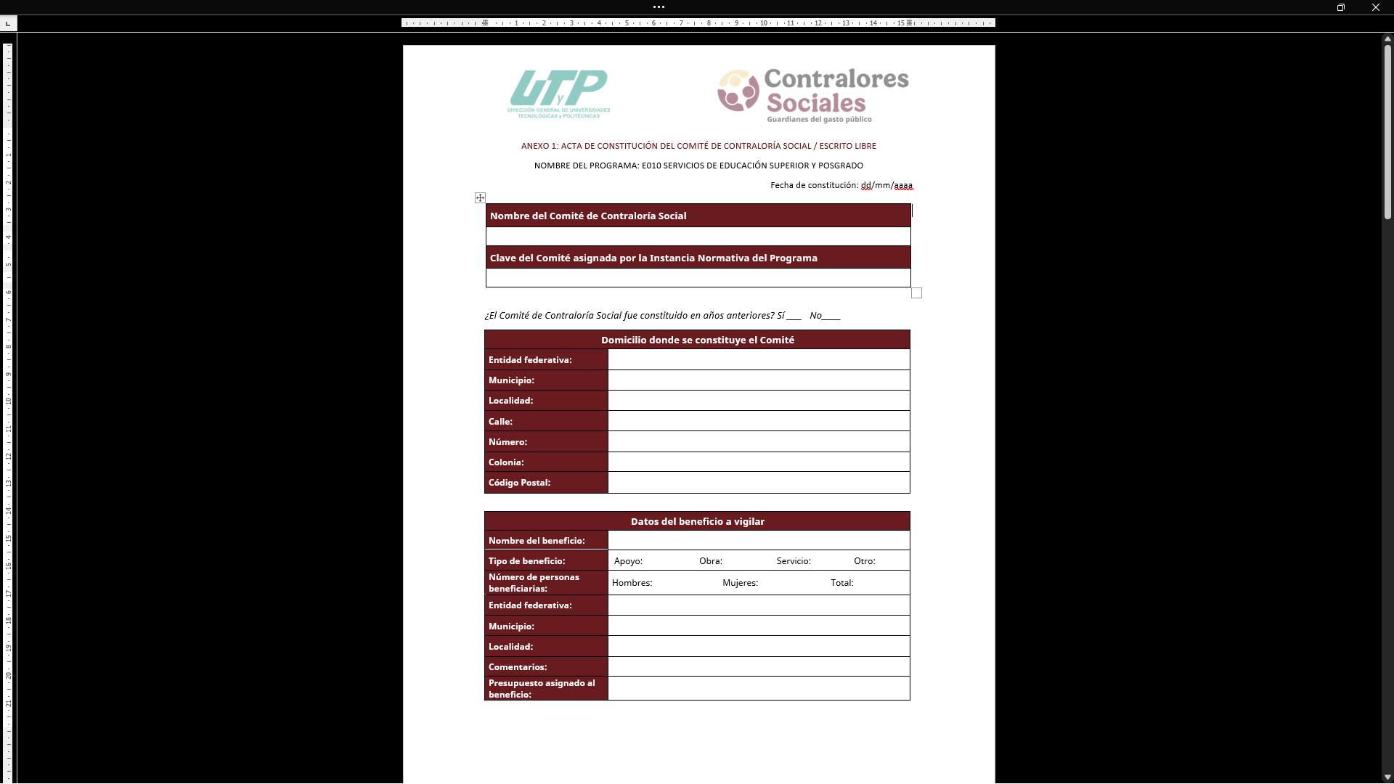
Actas de trabajo del Comité (anexo 1)

Slide 17
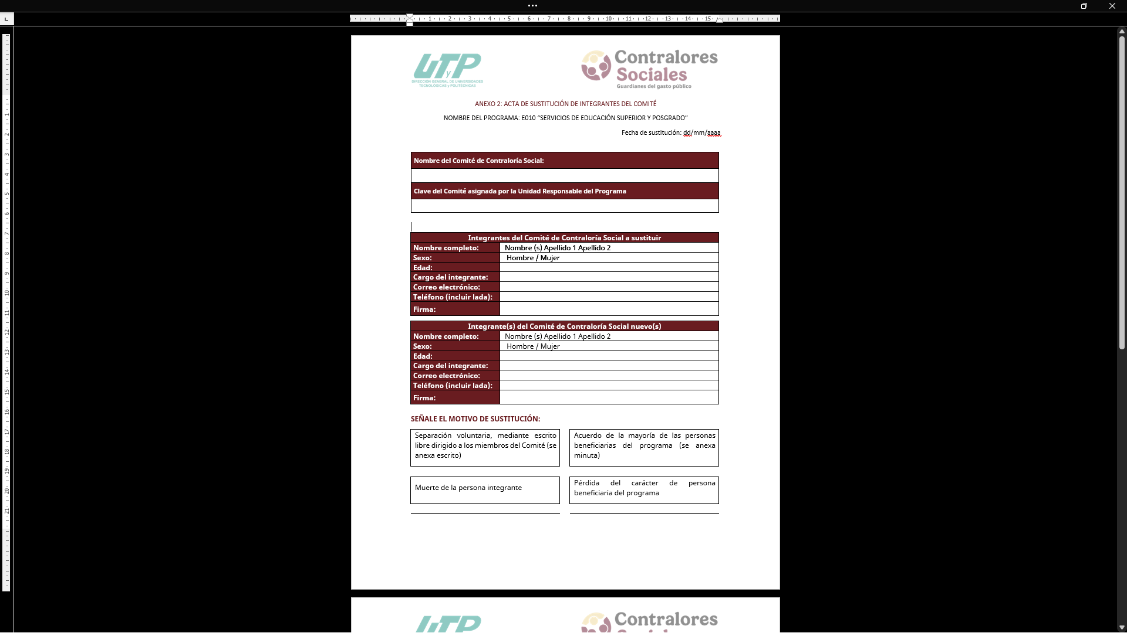
Acta de sustitución de integrantes del comité (anexo 2)

Slide 18
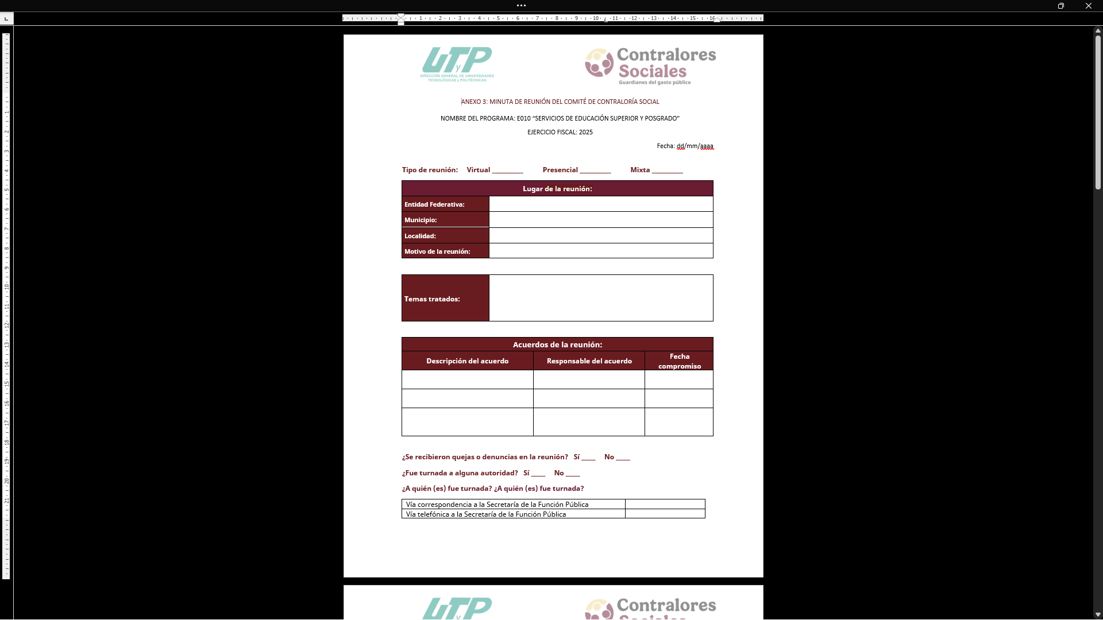
Minuta de reunión del Comité de Contraloría Social (anexo 3)

Slide 19
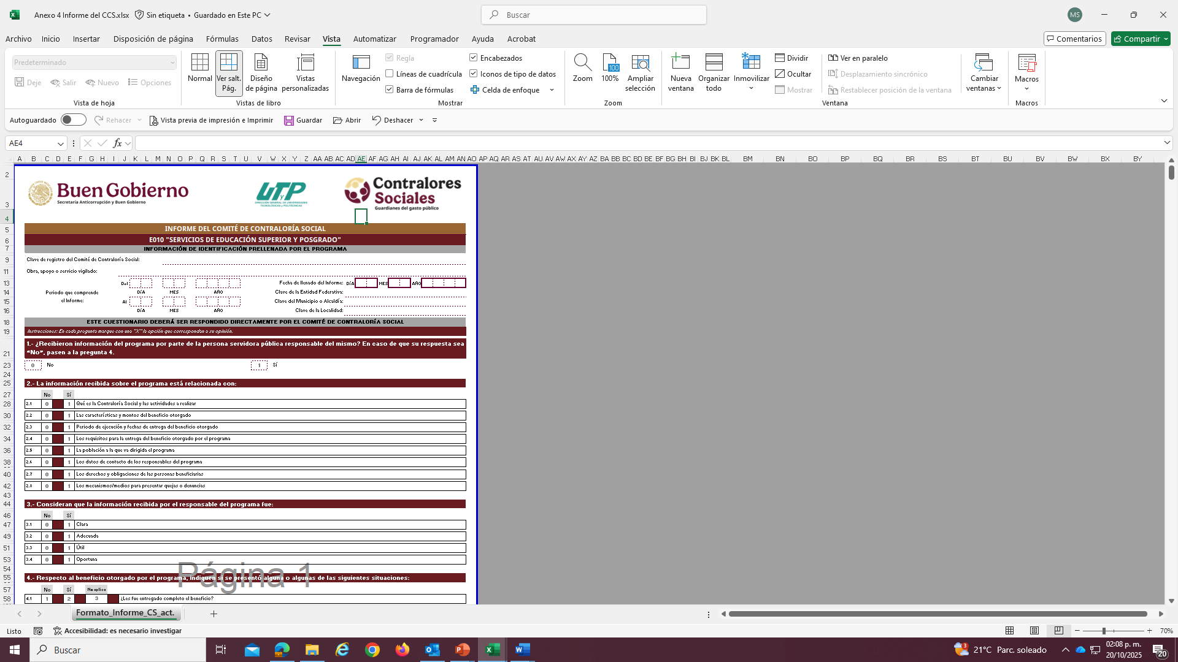
Informe del Comité de Contraloría Social (anexo 4)

Slide 20
Informe final del Comité de Contraloría Social (anexo 5)

Slide 21
IX. CLAUSURA DE LA SESIÓN Y CIERRE DE ACTA

Slide 22
X. LLENADO DEL ANEXO 1 Y 3

Slide 23


